Slide 1


О КОМПАНИИ / 2026
HR-холдинг
Партнёр в управлении
людьми и бизнес-процессами.
Объединяем экспертизу.
Раскрываем потенциал.
Notes:
ОСНОВА: исходная презентация, слайд 1.
Контекст бренд-платформы Sensesay / Ventra, 29.06.2026: страницы PDF 3, 49, 55.
Сохранена корпоративная роль HR-холдинга. Добавлено описание партнёрства. Обложка — концептуальное ИИ-изображение; не реальные сотрудники или клиенты Ventra. Оригинальный белый логотип не изменён.
ИСХОДНЫЙ ТЕКСТ
Ventra.
HR-ХОЛДИНГ

Slide 2

ЭКОСИСТЕМА
Экосистема решений Ventra
Соединяем
экспертизу.
Решаем задачи
бизнеса.
01
HR-сервисы и подбор
Рекрутмент, Executive search, международный и массовый подбор, RPO, HR-консалтинг
02
ИТ
Внешняя разработка, ПО «под ключ», ИТ-команды, 1С-консалтинг
03
Продажи
Аутсорсинг продаж, мерчандайзинг, field force, BTL & Promo
04
Производство и склад
Вахта, производственные процессы, логистика, комплектация, клининг
Сочетаем опыт разных направлений
с пониманием контекста клиента —
для устойчивого развития бизнеса.
05
Административные функции
Закупки, поставщики, офис, ресепшен, документы
06
HR-tech и гибкая занятость
Ventra Go! — платформа для заказа работников массовых профессий
VENTRA / О КОМПАНИИ
02
Notes:
ОСНОВА: исходная презентация, слайд 2.
Контекст бренд-платформы Sensesay / Ventra, 29.06.2026: страницы PDF 49, 52, 55.
Услуги и структура направлений сохранены. Добавлена связка: опыт разных практик + контекст клиента. Ventra Go! включена по прямому указанию пользователя.
ИСХОДНЫЙ ТЕКСТ
HR-СЕРВИСЫ И ПОДБОР
Рекрутмент
Executive search
Международный подбор
Аутсорсинг процесса рекрутмента (RPO)
HR-консалтинг
Массовый подбор
ИТ
Услуги внешней разработки, разработка ПО “под ключ”,формирование ИТ-команд,
1С консалтинг
АУТСОРСИНГ
ПРОДАЖИ
Аутсорсинг продаж, мерчандайзинг, field force, BTL & Promo
ПРОИЗВОДСТВО И СКЛАД
Вахтовые проекты, производственные процессы, логистика и комплектация, клининг и вспомогательные процессы
АДМИНИСТРАТИВНЫЕ ФУНКЦИИ
Управление закупками, поставщиками, офисом, ресепшеном, документами и др.
Экосистема решений Ventra
HR-TECH И ГИБКАЯ ЗАНЯТОСТЬ
VENTRA GO!
цифровая платформа для заказа работников массовых профессий

Slide 3
О НАС
О нас
25
42
850+
города: офисы
и инфраструктура
клиентов — крупнейших
компаний на рынке
10 000+
900
лет на рынке
трудоустроенных
в год
сотрудников
внутренней команды
15 000
2 млн
работников
на проектах
исполнителей
на Ventra Go!
В июне 2022 года HR-холдинг Ventra приобрёл бизнес Kelly в России, объединив команды
в области управления персоналом и аутсорсинга.
VENTRA / О КОМПАНИИ
03
Notes:
ОСНОВА: исходная презентация, слайд 3.
Контекст бренд-платформы Sensesay / Ventra, 29.06.2026: страницы PDF 55.
Все семь показателей сохранены из исходной презентации. Данные платформы бренда не использованы для механической замены чисел; требуется редакторская сверка исходных периодов и определений. Установленные SLA, KPI и результаты не выдумывались.
ИСХОДНЫЙ ТЕКСТ
25 лет
на рынке
42 города
собственные
офисы и инфраструктура
850+ клиентов
крупнейших компаний на рынке
10 000+
трудоустроенных в год
900
сотрудников — внутренняя команда компании
15 000
работников
на проектах
2 000 000
исполнителей
на платформе Ventra Go!
В июне 2022 HR-холдинг Ventra приобрел бизнес Kelly в России, объединив сильнейшие
на российском рынке команды в области решений
по управлению персоналом и аутсорсинга
О нас

Slide 4
ПОДХОД К РАБОТЕ
Экосистема вместо набора услуг
Глубоко понимаем контекст клиента и связываем опыт разных направлений в одно решение.
01
Высокое качество
02
Соответствие законам
Согласуем бизнес-цели, работаем по SLA и KPI. Берём
ответственность за результат.
Выстраиваем прозрачную и законную модель работы с
персоналом.
03
Люди — ценность
04
Стратегическое партнёрство
Учитываем мотивацию и контекст команд, помогая
талантам раскрываться.
Закрываем весь контур: от C-level и ИТ до
платформенной занятости.
05
Скорость
06
Масштаб без ограничений
Работаем в темпе бизнеса, сохраняя точность и
качество решений.
Закрываем от одной позиции до нескольких тысяч
сотрудников.
VENTRA / О КОМПАНИИ
04
Notes:
ОСНОВА: исходная презентация, слайд 4.
Контекст бренд-платформы Sensesay / Ventra, 29.06.2026: страницы PDF 4, 49, 53, 55.
Сохранены шесть оснований выбора. «Люди = актив» переосмыслено как «Люди — ценность» в соответствии с итоговым вектором платформы. Нет обещаний гарантированного роста или отсутствия любых рисков.
ИСХОДНЫЙ ТЕКСТ
Экосистема вместо набора услуг
Высокое качество
берем ответственность за бизнес-таргеты: работаем по SLA и KPI
Соответствие законам
берем на себя полную юридическую безопасность в работе с персоналом
Люди = актив
Наши эксперты обеспечивают доступ к лучшим кандидатам на рынке
Стратегическое партнерство
закрываем весь контур работы с персоналом — от подбора С-level и ИТ до платформенной занятости
Скорость
формируем и масштабируем команды и находим редкие таланты быстрее рынка
Масштаб без ограничений
закрываем от одной позиции до нескольких тысяч сотрудников

Slide 5
СТРАНЫ ПРИСУТСТВИЯ
География проектов
42
города: собственные офисы
и инфраструктура
Беларусь
Россия
100+
клиентов
за пределами России
Казахстан
250+
проектов
за пределами России
Узбекистан
VENTRA / О КОМПАНИИ
05
Notes:
ОСНОВА: исходная презентация, слайд 5.
На векторной карте выделены и подписаны Россия, Беларусь, Казахстан и Узбекистан. Точки подписей привязаны к географическим координатам. Проекция Ламберта. 42 города — из исходного слайда «О нас». Контуры Natural Earth, public domain; карта — презентационная графика, не инструмент определения границ.
ИСХОДНЫЙ ТЕКСТ
География проектов
вся Россия, Республика Беларусь, Казахстан, Грузия, Узбекистан
собственные офисы
и инфраструктура
100+ клиентов
250+ проектов
за пределами России

Slide 6












КЛИЕНТСКИЙ ОПЫТ
Опыт Ventra
Объединяем опыт разных индустрий, чтобы находить решения с учётом специфики вашего бизнеса.
750+
1 200+
клиентов
проектов
FMCG & Retail
Финтех & ИТ
Фарма и медицина
Электроника
и бытовая техника
Производство
и склад
Автопром
Fashion & Beauty
Телеком
Агро
ПОЛНЫЙ СПИСОК ЛОГОТИПОВ — В ПРИЛОЖЕНИИ
VENTRA / О КОМПАНИИ
06
Notes:
ОСНОВА: исходная презентация, слайд 6.
Контекст бренд-платформы Sensesay / Ventra, 29.06.2026: страницы PDF 52, 55.
Сохранены 750+ клиентов, 1200+ проектов, все девять отраслей. Все клиентские логотипы перенесены на последний слайд приложения. Расхождение исходника 750+ / 850+ клиентов сохранено для редакторской сверки; не объединять автоматически.
ИСХОДНЫЙ ТЕКСТ
750+ клиентов 1200+ проектов
Опыт Ventra
FMCG & Retail
Финтех & ИТ
Фарма и медицина
Электроника и бытовая техника
Производство и склад
Автопром
Fashion & Beauty
Телеком
Агро

Slide 7
РЕЙТИНГИ / 2024–2025
Рейтинги и признание
Рейтинги
работодателей
Профессиональные
рейтинги
HR-tech
HH.ru
Forbes / РБК
ТОП-1000 российских менеджеров / АМР,
Коммерсантъ
№1 среди платформ гибкой занятости /
Smart Ranking
Топ-5 поставщиков ИТ-услуг РАЭКС
№1 по росту HR-tech компаний России,
2024 / Smart Ranking
Топ-15 ИТ-компаний РАЭКС
ТОП-20 бесплатных бизнес-приложений
App Store и Google Play
Топ-100 CNews: 63-е место
Рейтинги лучших
работодателей России
Рейтинг трейд-маркетинговых агентств
2024
Product Market Fit 2024 / Smart Ranking
VENTRA / О КОМПАНИИ
07
Notes:
ОСНОВА: исходная презентация, слайд 7.
Сохранены все три категории и все рейтинговые утверждения исходника. Награды и места не перепроверялись по внешним источникам. Внешняя версия требует проверки актуальности дат.
ИСХОДНЫЙ ТЕКСТ
Рейтинг лучших работодателей (HH.ru)
Рейтинг лучших работодателей России Forbes
Рейтинг лучших работодателей России РБК
Руководители входят в ТОП 1000 российских менеджеров (АМР, КоммерсантЪ)
Топ-5 рейтинга поставщиков ИТ услуг РАЭКС
Топ- 15 рейтинга ИТ-компаний РАЭКС
Топ-100 крупнейших ИТ-компаний по версии CNews (63 место)
Рейтинг трейд-маркетинговых агентств 2024
ЛИДЕР ГИБКОЙ ЗАНЯТОСТИ В РФ
№1 среди платформ гибкой занятости Smart Ranking
№1 как самая быстрорастущая HR Tech-компания России 2024 (Smart Ranking)
ТОП-20
бесплатных приложений категории «Бизнес» в Appstore & Google Play
Награда Product Market Fit 2024 Smart Ranking
РЕЙТИНГИ РАБОТОДАТЕЛЕЙ
ПРОФЕССИОНАЛЬНЫЕ РЕЙТИНГИ
TECH
2024-2025

Slide 8
РЕШЕНИЯ ДЛЯ БИЗНЕСА
Направления
работы
От понимания задачи —
к управляемому результату.
ПОДБОР / АУТСОРСИНГ / ПРОДАЖИ / ПРОИЗВОДСТВО / ИТ / VENTRA GO!
VENTRA / О КОМПАНИИ
08
Notes:
ОСНОВА: исходная презентация, слайд 8.
Контекст бренд-платформы Sensesay / Ventra, 29.06.2026: страницы PDF 3, 49, 55.
Восстановлено название раздела из исходника. Добавлена краткая связка между пониманием контекста и ответственностью за результат.
ИСХОДНЫЙ ТЕКСТ
НАПРАВЛЕНИЯ
РАБОТЫ

Slide 9

HR SERVICES / ТОП-2 НА РЫНКЕ
Подбор и HR-сервисы
Находим специалистов с учётом задачи,
культуры и динамики команды клиента.
Executive search
Профессиональный рекрутмент
Международный подбор
Формирование и управление проектными командами
Аутсорсинг процесса рекрутмента (RPO)
Массовый подбор
9 500+
HR-консалтинг
>10 лет
>5 млн
2 мес.
позиций закрыто
в 2022–2025 гг.
опыт консультантов
специалистов в базе
закрытие позиции
VENTRA / О КОМПАНИИ
09
Notes:
ОСНОВА: исходная презентация, слайд 9.
Контекст бренд-платформы Sensesay / Ventra, 29.06.2026: страницы PDF 38, 45, 55.
Полный список семи услуг и все четыре показателя исходника сохранены. Из платформы добавлено понимание контекста, культуры команды и осмысленности подбора.
ИСХОДНЫЙ ТЕКСТ
Подбор и HR-сервисы
Топ 2 на рынке
HR SERVICES
Executive search
Профессиональный рекрутмент
Международный подбор
Формирование и управление проектными команд
Аутсорсинг процесса рекрутмента RPO
Массовый подбор
HR-консалтинг
9500+
позиций закрыто
в 2022-2025 гг.
>10 лет
опыт работы консультантов в подборе
>5 млн
специалистов в базе
2 мес.
срок закрытия позиции

Slide 10



HR SERVICES / КЕЙСЫ
Подбор и HR-сервисы: кейсы
01
Фармацевтика
02
Бытовая техника
03
Электроника
Аутсорсинг процесса рекрутмента
крупной фармацевтической компании.
Формирование команды 400+
работников для крупного
производителя бытовой техники.
Аутсорсинг административной
поддержки офиса крупного
производителя электронного
оборудования.
ПРИМЕРЫ ЗАКРЫТЫХ ВАКАНСИЙ — В ПРИЛОЖЕНИИ
VENTRA / О КОМПАНИИ
10
Notes:
ОСНОВА: исходная презентация, слайд 10.
Сохранены те же три проекта, их масштаб и виды работ. Новые результаты и KPI не приписывались. Полный перечень закрытых вакансий видимым текстом вынесен в приложение.
ИСХОДНЫЙ ТЕКСТ
Примеры закрытых вакансий
Генеральный директор
Директор завода
Операционный директор
Независимый директор
R&D Директор
Председатель правления банка
Исполнительный директор
Директор по стратегическому развитию
Финансовый директор
Директор по маркетингу/CMO
Директор по продукту/CPO
Supply chain director
Директор по персоналу Россия и СНГ
Член совета директоров по HR
Директор по строительству
Директор юридической службы холдинга
E-com директор
Директор по закупкам
Подбор и HR-сервисы
Кейсы
HR SERVICES
Аутсорсинг процесса рекрутмента крупной фармацевтической компании
Формирование команды 400+ работников
для крупного производителю бытовой
техники
Аутсорсинг административной поддержки офиса крупного производителю электронного оборудования

Slide 11
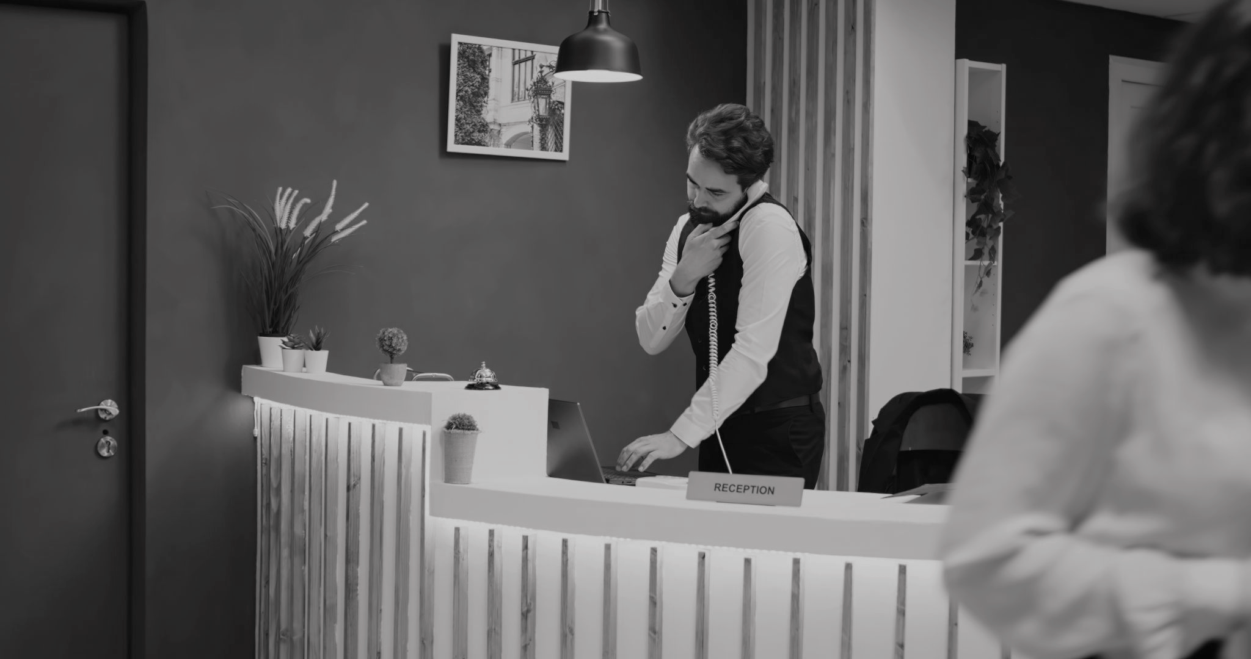
HR SERVICES / ТОП-2 НА РЫНКЕ
Аутсорсинг
административных функций
500+
проектов
в 2022–2025 гг.
Берём на себя операционную нагрузку, чтобы команда
клиента сосредоточилась на приоритетах бизнеса.
Управление закупками и поставщиками
Организация ресепшена
Почтовая служба и работа с документами
Административный персонал на проекты
Подбор секретарей и ассистентов
1+ млн специалистов в базе
2 мес. — срок закрытия позиции
VENTRA / О КОМПАНИИ
11
Notes:
ОСНОВА: исходная презентация, слайд 11.
Контекст бренд-платформы Sensesay / Ventra, 29.06.2026: страницы PDF 34, 36, 39, 55.
Сохранены пять услуг, топ-2, 500+ проектов, 1+ млн специалистов и 2 месяца. Добавлен смысл разделённой операционной нагрузки.
ИСХОДНЫЙ ТЕКСТ
Аутсорсинг административных функций
Топ 2 на рынке
HR SERVICES
Управление закупками и поставщиками
Организация ресепшена
Управление почтовой службой и работой с документами
Предоставление административного персонала на проекты
Подбор секретарей и ассистентов
500+
проектов реализовано
в 2022-2025 гг.
1+ млн
админ. специалистов в базе
2 мес.
срок закрытия позиции

Slide 12
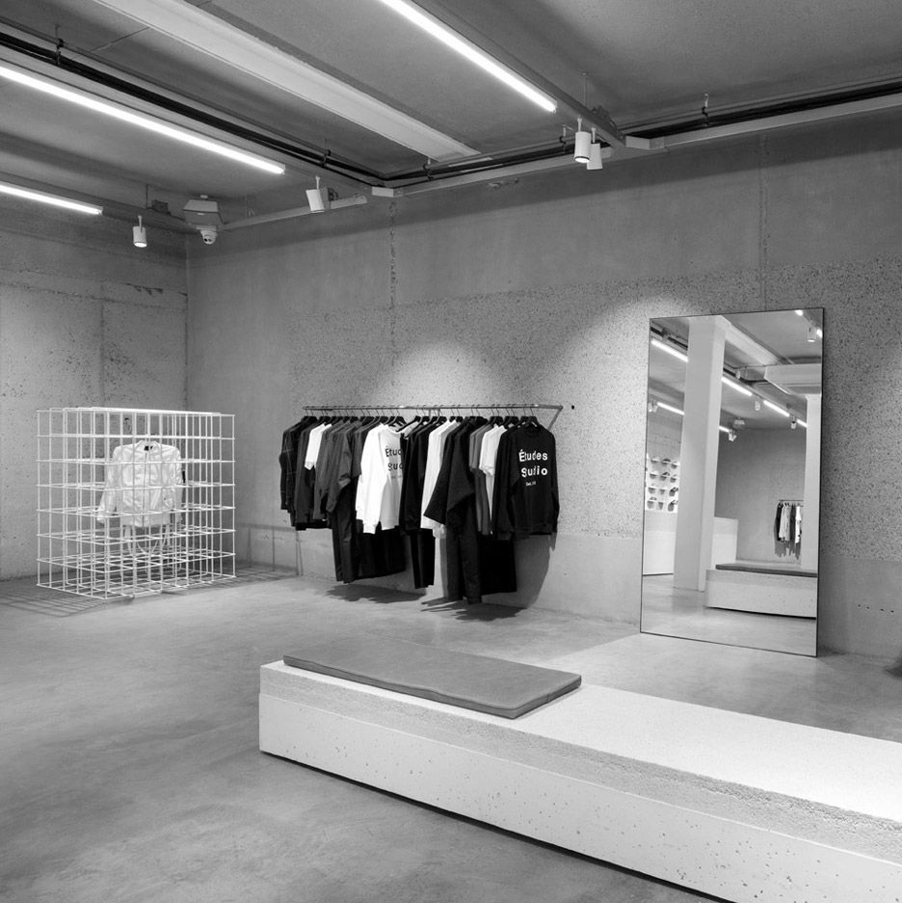
ПРОДАЖИ / TRADE
Продажи
Торговая компания и эксперт
в области управления продажами
Открытие и развитие собственной розницы
Аутсорсинг продаж и управление торговым
персоналом
Field force
Прозрачное управление командами
и исполнением в регионах.
Мерчандайзинг
BTL & Promo
Топ-2
5 000
35%+
рынка трейд-маркетинга
человек на проектах
рынка электронного ритейла
VENTRA / 12
Notes:
ОСНОВА: исходная презентация, слайд 12.
Контекст бренд-платформы Sensesay / Ventra, 29.06.2026: страницы PDF 33, 42.
Сохранены позиционирование торговой компании, пять услуг и три показателя. Из платформы добавлено прозрачное управление исполнением и региональными командами; измеримые улучшения не выдуманы.
ИСХОДНЫЙ ТЕКСТ
Продажи
Торговая компания и эксперт в области управления продажами
TRADE
Топ 2
на рынке трейд-маркетинга
35%+
рынка электронного ритейла
5000 чел.
работают на проектах
Открытие и развитие собственной розницы
Аутсорсинг продаж и управление торговым персоналом
Field force
Мерчандайзинг
BTL & Promo

Slide 13



TRADE / КЕЙСЫ
Продажи: кейсы
Dyson
IQOS
BEKO
Запуск собственной розницы
Распределённые продажи
Управление проектом продаж
VENTRA / О КОМПАНИИ
13
Notes:
ОСНОВА: исходная презентация, слайд 13.
Три клиента и формулировки кейсов сохранены из исходника. Исправлена только неверная рубрика HR Services на Trade.
ИСХОДНЫЙ ТЕКСТ
Продажи
Кейсы
HR SERVICES
Запуск собственной
розницы Dyson
Распределенные
продажи IQOS
Управление проектом
продаж BEKO

Slide 14
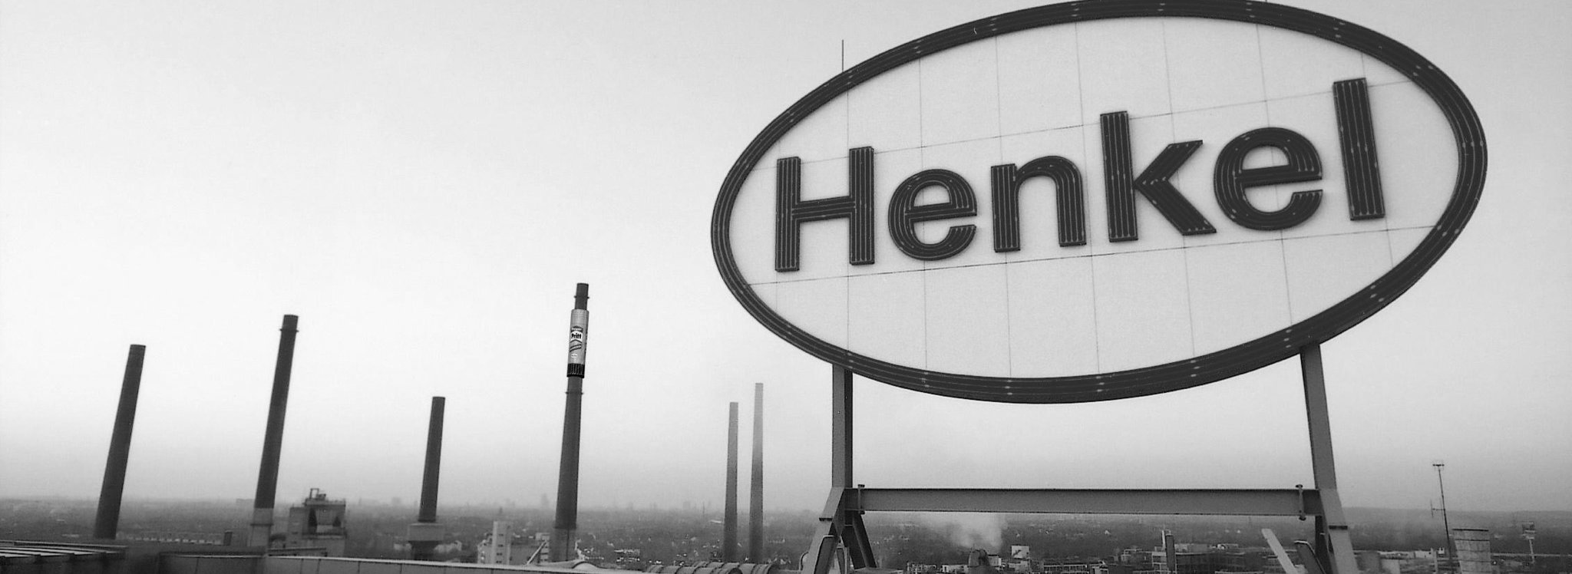
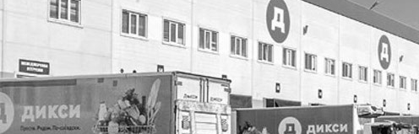
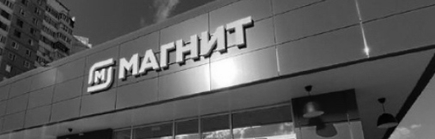
INDUSTRIAL
Производство и склад
Поддержка производственных и логистических функций
Управляем командами на площадке с учётом
непрерывности процессов и требований к безопасности.
Аутсорсинг складской логистики
Аутсорсинг производственных процессов
Аутсорсинг проектов для нефтегазового сектора
Формирование команд на склад и производство
Henkel / обслуживание производственных линий
Аутсорсинг вахтовых проектов
Клининг
ДИКСИ / ОБСЛУЖИВАНИЕ РЦ
МАГНИТ / ОБСЛУЖИВАНИЕ СЕТИ
VENTRA / О КОМПАНИИ
14
Notes:
ОСНОВА: исходная презентация, слайд 14.
Контекст бренд-платформы Sensesay / Ventra, 29.06.2026: страницы PDF 33, 40, 41.
Полные шесть услуг и три исходных кейса сохранены. Дополнение платформы — непрерывность процессов, безопасность и управление командой на площадке. Конкретные гарантии выхода в смену не добавлялись.
ИСХОДНЫЙ ТЕКСТ
INDUSTRIAL
Обслуживание
производственных
линий Henkel
Обслуживание
РЦ Дикси
Обслуживание
сети Магнит
Производство и склад
Поддержка производственных и логистических функций
Аутсорсинг складской логистики
Аутсорсинг производственных процессов
Аутсорсинг проектов для нефтегазового сектора
Формирование команд на склад
и производство
Аутсорсинг вахтовых проектов
Клининг

Slide 15

IT / ИТ-СТАТУС С 2011 ГОДА
ИТ
Готовая команда
под ваш стек
за 3 дня.
Формирование ИТ-команд
Услуги внешней разработки
Разработка ПО
Понимаем технологический контекст и управляем
командой, чтобы вы сосредоточились на продукте.
1С-консалтинг
Управление ИТ-инфраструктурой
ИТ-рекрутмент
2 000+
350 000+
1 млн+
специалистов в штате
часов работы в месяц
ИТ-специалистов в базе
VENTRA / О КОМПАНИИ
15
Notes:
ОСНОВА: исходная презентация, слайд 15.
Контекст бренд-платформы Sensesay / Ventra, 29.06.2026: страницы PDF 38, 46.
Сохранены шесть услуг, обещание команды за 3 дня, три показателя и ИТ-статус с 2011 года. Сроки не трактуются как гарантия для любых условий; перед внешней отправкой подтвердить применимость. Добавлен смысл управляемой команды и фокуса клиента на продукте.
ИСХОДНЫЙ ТЕКСТ
IT
IT
Предоставим готовую команду под любой технологический стек за 3 дня
Формирование ИТ-команд
Услуги внешней разработки
Разработка ПО
1С консалтинг
Управление ИТ-инфраструктурой
ИТ-рекрутмент
2 000 +
человек в нашем штате
350 000 +
часов в месяц работают наши специалисты над проектами
1 млн +
ИТ-специалистов
в базе
ИТ-СТАТУС С 2011 ГОДА

Slide 16
IT / КЕЙСЫ
ИТ: кейсы
01
Высоконагруженные сервисы
02
Интерфейс luxury-ритейлера
Для международной ИТ-компании спроектировали
микросервисную архитектуру на Java Spring и Python
FastAPI, внедрили API-шлюзы и интеграцию с SAP.
Разработали адаптивные интерфейсы на ReactJS и
VueJS, внедрили SSR для ускорения загрузки и
интеграцию с BI-дашбордами.
03
Приложение FMCG-бренда
04
Инфраструктура нефтесервиса
Реализовали мобильное приложение на Flutter с
push-уведомлениями и встроенной аналитикой.
Внедрили Kubernetes-кластер, GitLab CI/CD и
мониторинг Prometheus + Grafana. Время релиза
сократилось с 2 недель до 3 дней; повысилась
стабильность инфраструктуры.
VENTRA / О КОМПАНИИ
16
Notes:
ОСНОВА: исходная презентация, слайд 16.
Все четыре кейса и их технические детали восстановлены видимым текстом. Срок релиза «с 2 недель до 3 дней» — единственный численный эффект, он взят из исходника. Исправлена рубрика HR Services на IT.
ИСХОДНЫЙ ТЕКСТ
HR SERVICES
РАЗРАБОТКА ВЫСОКОНАГРУЖЕННЫХ СЕРВИСОВ ДЛЯ МЕЖДУНАРОДНОЙ IT-КОМПАНИИ
команда Backend-разработчиков Ventra IT спроектировала микросервисную архитектуру (Java Spring, Python FastAPI), внедрила API-шлюзы и обеспечила интеграцию с SAP.
КЛИЕНТСКИЙ ИНТЕРФЕЙС ДЛЯ LUXURY-РИТЕЙЛЕРА
фронтенд-команда Ventra IT разработала адаптивные интерфейсы на ReactJS и VueJS, внедрила SSR для ускорения загрузки, интеграцию с BI-дашбордами.
ПРИЛОЖЕНИЕ ДЛЯ МЕЖДУНАРОДНОГО FMCG-БРЕНДА
Ventra IT реализовала приложение на Flutter с push-уведомлениями и встроенной аналитикой.
ИНФРАСТРУКТУРА И РАЗВЕРТЫВАНИЕ ДЛЯ НЕФТЕСЕРВИСНОЙ КОМПАНИИ
команда DevOps Ventra IT внедрила Kubernetes-кластер, GitLab CI/CD и систему мониторинга Prometheus + Grafana. Время релиза сократилось с 2 недель до 3 дней, повысилась стабильность инфраструктуры

Slide 17
HR TECH / ТОП-1 НА РЫНКЕ ПЛАТФОРМ
Ventra Go!
Цифровая платформа гибкой занятости
2 000 000
проверенных исполнителей
25 000+
200+
Все категории
торговых точек на платформе
брендов ритейла, e-com и HoReCa
работников для ритейла и HoReCa
VENTRA / О КОМПАНИИ
17
Notes:
ОСНОВА: исходная презентация, слайд 17.
Раздел Ventra Go! сохранён по прямому указанию пользователя. Показатели, назначение платформы и топ-1 взяты из исходной презентации. Новые данные из вводной бренд-платформы не подставлялись.
ИСХОДНЫЙ ТЕКСТ
HR TECH
Ventra Go!
Цифровая платформа гибкой занятости
ТОП 1 НА РЫНКЕ ПЛАТФОРМ
2 000 000
проверенных исполнителей
для 200+ брендов ритейла екома и хореки
25 000+
торговых точек
на платформе
ВСЕ КАТЕГОРИИ
работников для ритейла и HoReCa

Slide 18



HR TECH / КЕЙСЫ
Ventra Go!: кейсы
Соединяем потребность бизнеса в гибком усилении с возможностями людей.
Предоставление работников
зала, разнорабочих и пекарей
Предоставление сборщиков
заказов, работников зала и
курьеров в гипермаркеты
Предоставление работников
торгового зала
VENTRA / О КОМПАНИИ
18
Notes:
ОСНОВА: исходная презентация, слайд 18.
Контекст бренд-платформы Sensesay / Ventra, 29.06.2026: страницы PDF 49, 55.
Сохранены клиенты и точные виды работ исходника. Добавлена связка между возможностями людей и гибкостью бизнеса. Не добавлялись финансовые или операционные эффекты, отсутствующие в исходнике.
ИСХОДНЫЙ ТЕКСТ
Ventra Go!
Кейсы
HR SERVICES
Предоставление работников зала, разнорабочих и пекарей
Предоставление сборщиков заказов, работников зала и курьеров в гипермаркеты
Предоставление работников
зала

Slide 19
Напишите нам
Обсудим вашу задачу
в контексте вашего бизнеса.
client@ventra.ru
+7 495 543-97-43
Notes:
ОСНОВА: исходная презентация, слайд 19.
Контекст бренд-платформы Sensesay / Ventra, 29.06.2026: страницы PDF 55.
Контакты и призыв сохранены. Финальная фраза приглашает к диалогу о контексте клиента, как в платформе бренда.
ИСХОДНЫЙ ТЕКСТ
+7 495 543-97-43
client@ventra.ru
HR-ХОЛДИНГ
Напишите нам

Slide 20
ПРИЛОЖЕНИЕ / EXECUTIVE SEARCH
Примеры закрытых вакансий
Генеральный директор
Директор по маркетингу / CMO
Директор завода
Директор по продукту / CPO
Операционный директор
Supply chain director
Независимый директор
Директор по персоналу России и СНГ
R&D-директор
Член совета директоров по HR
Председатель правления банка
Директор по строительству
Исполнительный директор
Директор юридической службы холдинга
Директор по стратегическому развитию
E-com директор
Финансовый директор
Директор по закупкам
VENTRA / О КОМПАНИИ
20
Notes:
ОСНОВА: исходная презентация, слайд 10.
Все 18 должностей исходника восстановлены отдельным читаемым приложением. Исправлены только орфография и разделители.
ИСХОДНЫЙ ТЕКСТ
Примеры закрытых вакансий
Генеральный директор
Директор завода
Операционный директор
Независимый директор
R&D Директор
Председатель правления банка
Исполнительный директор
Директор по стратегическому развитию
Финансовый директор
Директор по маркетингу/CMO
Директор по продукту/CPO
Supply chain director
Директор по персоналу Россия и СНГ
Член совета директоров по HR
Директор по строительству
Директор юридической службы холдинга
E-com директор
Директор по закупкам
Подбор и HR-сервисы
Кейсы
HR SERVICES
Аутсорсинг процесса рекрутмента крупной фармацевтической компании
Формирование команды 400+ работников
для крупного производителю бытовой
техники
Аутсорсинг административной поддержки офиса крупного производителю электронного оборудования

Slide 21







































ПРИЛОЖЕНИЕ / КЛИЕНТЫ
Нам доверяют
VENTRA / О КОМПАНИИ
21
Notes:
ОСНОВА: исходная презентация, слайд 6.
Все 51 изображения клиентских логотипов перенесены из исходного слайда без перекраски, замены и перерисовки.
ИСХОДНЫЙ ТЕКСТ
750+ клиентов 1200+ проектов
Опыт Ventra
FMCG & Retail
Финтех & ИТ
Фарма и медицина
Электроника и бытовая техника
Производство и склад
Автопром
Fashion & Beauty
Телеком
Агро

